Slide 1
Revista Biotemas
Centro de Ciências Biológicas/UFSC

Slide 2
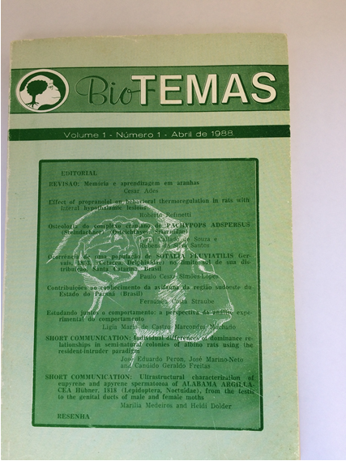
Histórico
Criada em 1988 por professores do CCB e CFH
Primeira edição em abril de 1988
Capa do 1º volume com sumário
Padrão de capa de 1988 a 1992

Slide 3
Primeira Comissão Editorial formada pelos professores :
Newton Bernardi – Depto. de Ciências Fisiológicas - CCB
Geraldo Morgado Fagundes – Depto. de Ciências Morfológicas - CCB
Rogério Ferreira Guerra – Depto de Psicologia – CFH
Yara Maria Rauh Muller – Depto de Biologia – CCB
Mauro Nicolau – Coordenadoria Especial de Farmacologia - CCB

Slide 4
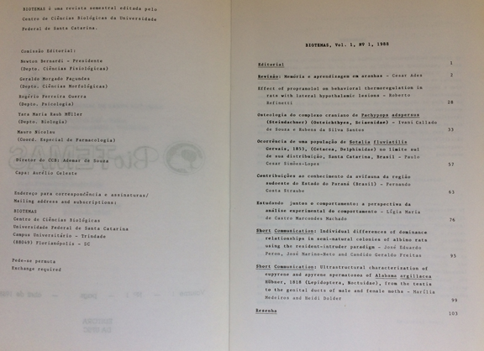
Contracapa com a nominata da 1ª Comissão Editorial e Sumário do 1º volume

Slide 5
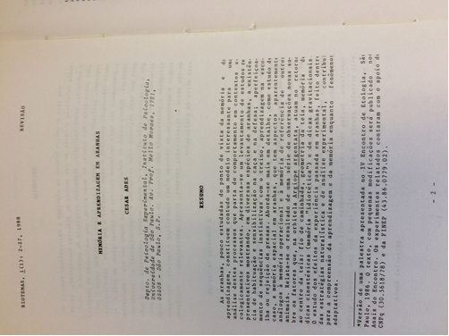
Padrão de impressão da época

Slide 6
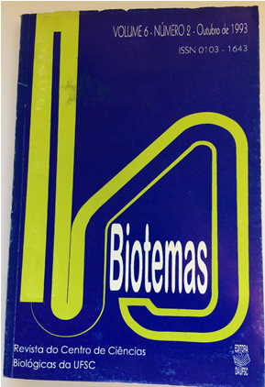
Padrão de capa de 1993 a 2005

Slide 7
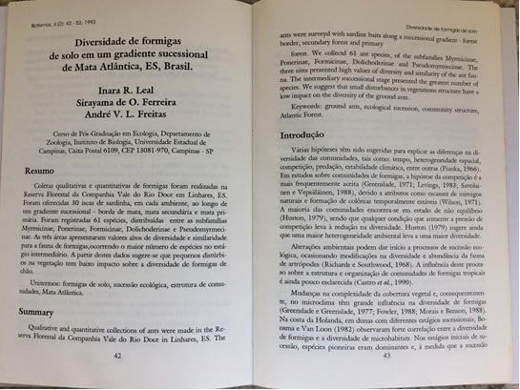
Padrão de impressão no período de 1983 a 2005

Slide 8
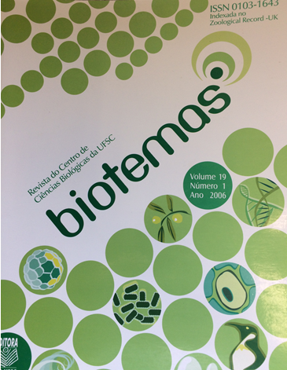
Padrão de capa de 2006 a 2007
A partir de 2006, a revista deixa de ser semestral e passa a ser trimestral, muda a capa, o tamanho da revista e passa a ter também a versão on line.

Slide 9
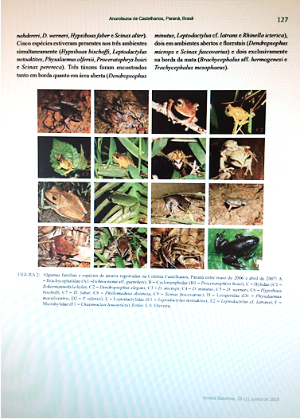
Incremento no padrão de impressão

Slide 10
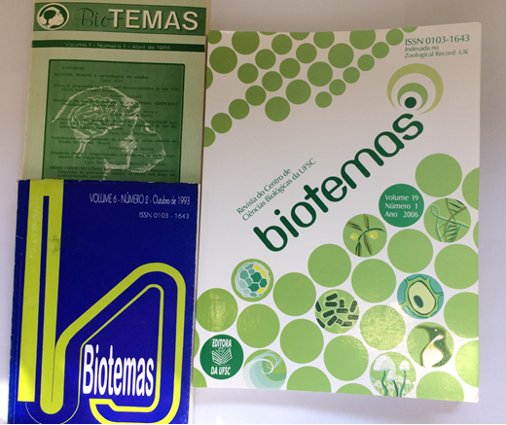
As 3 capas das edições impressas juntas
A partir de 2007 foi extinta a versão impressa

Slide 11
Importância da Revista Biotemas
Como é seu objetivo desde sua criação, a Revista Biotemas possibilita a pesquisadores seniores e iniciantes (não apenas da UFSC) de divulgarem seus trabalhos e exercitarem o debate científico.

Slide 12
Principais desafios
Desde que os parâmetros de produtividade mudaram, a Revista, que teve bons Qualis em várias áreas, passou a ter dificuldades de indexação.
A exigência, em periódicos da área biológica, de publicação em inglês majoritariamente, fez a Comissão Editorial analisar a opção de alterar a motivação inicial, de dar espaço a jovens pesquisadores, e caminhar na direção das exigências produtivistas, mudando o perfil das publicações e da Comissão Editorial.
Até o momento, a Comissão Editorial decidiu manter os objetivos históricos da revista, mesmo que com isso tenham diminuído, de forma quase absoluta, as possibilidades de indexação no SCIELO, ser valorizado pela CAPES e, por via de consequência, de financiamentos.

Slide 13
Principais conquistas
A despeito desses problemas, a revista está no seu 31º ano, ininterrupto, com um número bastante significativo de submissões (variando entre 100 e 150 por ano) e a publicação de cerca de 40 trabalhos por ano.
A coleção completa se encontra disponível em formato digital no Portal.
A partir do momento que a Revista foi hospedada no Portal de Periódicos UFSC, ganhou uma grande visibilidade e facilitou, sobremaneira, o processo de tramitação dos manuscritos.

Slide 14
Equipe Editorial
Editor Chefe
Dr. Carlos José Carvalho-Pinto, UFSC, Brasil
Editor Gerente
Dr. Paulo Roberto Petersen Hofmann, UFSC, Brasil
Comissão Editorial
STA Laise Orsi Becker, UFSC, Brasil
STA Félix Baumgarten Rosumek, UFSC, Brasil – Doutorando na Technische Universität Darmstadt
STA. Eduardo Henrique Gonçalves, UFSC, Brasil
Dr. Pedro Fiaschi, Universidade Federal de Santa Catarina, Brasil
Dra. Malva Isabel Medina-Hernández, Universidade Federal de Santa Catarina, Brasil
Dr. Moacir Aluisio Torres, University of Queensland, Austrália
Dr. Luciano Nicolás Naka, Universidade Federal de Pernambuco, Brasil
Dr. Selvino Neckel de Oliveira, Universidade Federal de Santa Catarina, Brasil
Dra. Érika Branco, Universidade Rural da Amazônia, Brasil
Dr. Ricardo Elisandro Ricardo Drechsler-Santos, UFSC, Brasil
Dr. José Carlos Simonassi, Universidade Federal de Santa Catarina, Brasil
Dr. Benedito Cortês Lopes, UFSC, Brasil
Dr. Nivaldo Peroni, UFSC, Brasil
Biólogo Jorge José Cherem, Caipora Cooperativa Para Conservação e Proteção dos Recursos Naturais

